Slide 1
Etapes de résolution d’un problème
La réalisation d’un programme exécutable nécessite le suivi d’une démarche constituée d’un ensemble d’étapes :

Slide 2
Etapes de résolution d’un problème
La réalisation d’un programme exécutable nécessite le suivi d’une démarche constituée d’un ensemble d’étapes :
Etape 1 : Position du problème
--> bonne formulation du problème

Slide 3
Etapes de résolution d’un problème
La réalisation d’un programme exécutable nécessite le suivi d’une démarche constituée d’un ensemble d’étapes :
Etape 1 : Position du problème
Etape 2 : Spécification et analyse du problème
--> L’objectif de cette étape est de :
- Bien comprendre l’énoncé du problème
- Déterminer les formules de calcul, ....
Notes:
L’analyse s’interesse aux éléments suivants :
- Les résultats souhaités ( sorties )
- Les traitements ( actions pour atteindre le résultat )
- Les données nécesaires aux traitement ( entrées )

Slide 4
Etapes de résolution d’un problème
La réalisation d’un programme exécutable nécessite le suivi d’une démarche constituée d’un ensemble d’étapes :
Etape 1 : Position du problème
Etape 2 : Spécification et analyse du problème
Etape 3 : Ecriture de l’algorithme
Notes:
un algorithme est une suite finie et structurée d’actions ou d’instructions permettant de résoudre un problème

Slide 5
Etapes de résolution d’un problème
La réalisation d’un programme exécutable nécessite le suivi d’une démarche constituée d’un ensemble d’étapes :
Etape 1 : Position du problème
Etape 2 : Spécification et analyse du problème
Etape 3 : Ecriture de l’algorithme
Etape 4 : Ecriture du programme
Notes:
une fois l’algorithme est écrit, on doit penser à son exécution par l’ordinateur .
un algorithme est écrit en langage humain, il n’est pas compréhensible par la machine --> nécessité de transformer l’algorithme en un code compréhensible par l’ordinateur (langage binaire ) --> il faut traduire l’algorithme à l’aide d’un langage de programmation

Slide 6
Etapes de résolution d’un problème
La réalisation d’un programme exécutable nécessite le suivi d’une démarche constituée d’un ensemble d’étapes :
Etape 1 : Position du problème
Etape 2 : Spécification et analyse du problème
Etape 3 : Ecriture de l’algorithme
Etape 4 : Ecriture du programme
Etape 5 : Exécution et test du programme

Slide 7
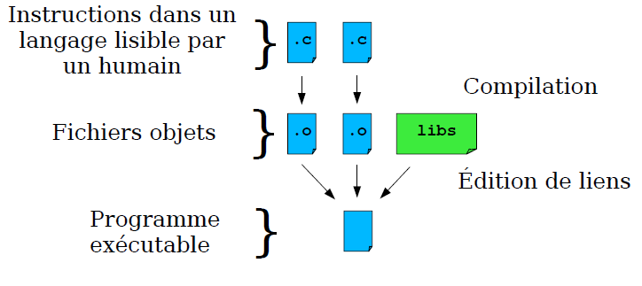
Comment Créer un programme exécutable ?
1). Ecriture des fichiers source *.c
2). Compilation
3). Edition des liens
Notes:
La première étage de génération d’un programme exécutable est :
- l’écriture d’un fichier source
La deuxième étape : compilation du fichier source vers un fichier objet
La troisième étape : L’édition des liens qui permet de créer le fichier exécutable

